Slide 1
Groeimindset tegenover Vaste Mindset
https://www.youtube.com/watch?v=A09Z1vEIcxI

Slide 2


Slide 3


Slide 4
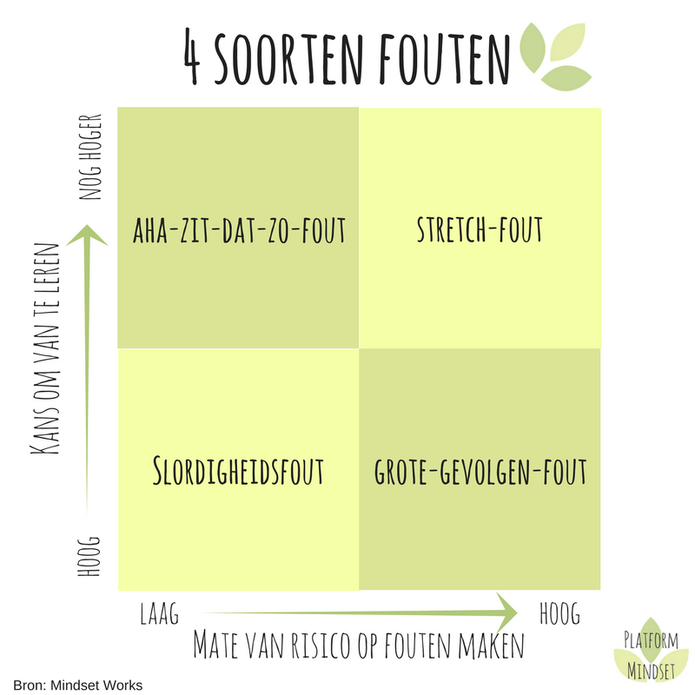

Slide 5
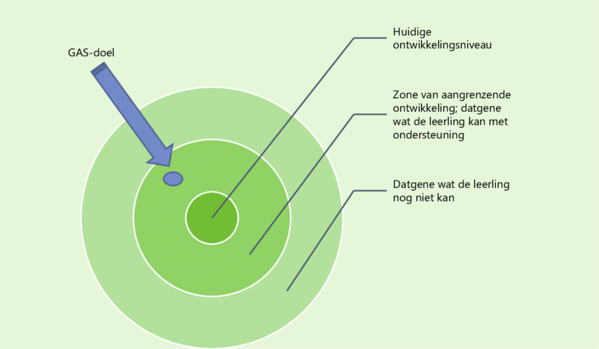
Zone van naaste ontwikkeling (Vygotsky, 1978) Onderwijs- en ontwikkelingspsycholoog

